Slide 1


IL MOBBING
Copyright Meleam spa
Notes:
Il mobbing.
Il mobbing è un fenomeno psicologico e sociale che si manifesta in ambito lavorativo attraverso comportamenti vessatori, ripetuti e sistematici, diretti a danneggiare una persona sul piano personale e professionale. Può assumere diverse forme, come isolamento, sabotaggi, calunnie o umiliazioni, con gravi conseguenze per la vittima, che spesso subisce danni psicologici, fisici, sociali ed economici. Il mobbing non colpisce solo chi ne è direttamente coinvolto, ma genera anche costi rilevanti per le organizzazioni, incidendo sulla produttività, sul clima aziendale e sulla reputazione. Comprendere le dinamiche del mobbing è essenziale per garantire ambienti di lavoro sani e rispettosi.

Slide 2



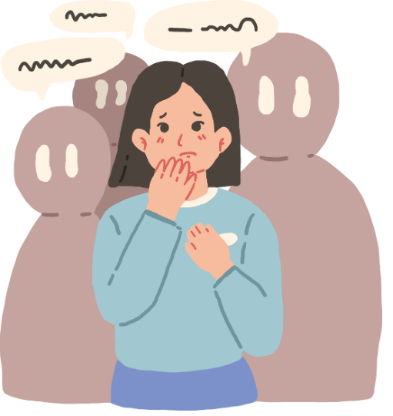

Il mobbing
Cosa è il mobbing?
Il termine “mobbing” è utilizzato per riferirsi a forme di aggressività persistenti e sistematiche rivolte nei confronti di una persona al fine di escluderla o emarginarla da un gruppo.
Il mobbing si può manifestare in qualsiasi gruppo sociale, ma solitamente il mobbing è associato all’ambito lavorativo.
Copyright Meleam spa
Notes:
Il termine “mobbing” deriva dall’inglese “to mob” che significa “aggredire, assalire in massa”.
Questo termine è utilizzato per riferirsi a quelle forme di aggressività persistenti e sistematiche rivolte nei confronti di una persona al fine di escluderla o emarginarla da un gruppo.
Il mobbing si può manifestare in qualsiasi gruppo sociale, ma solitamente il mobbing è associato all’ambito lavorativo.

Slide 3

Il mobbing
Cosa è il mobbing?
“… una forma di terrore psicologico sul posto di lavoro, esercitata attraverso comportamenti aggressivi e vessatori ripetuti, da parte di colleghi o superiori. La vittima di queste vere e proprie persecuzioni si vede emarginata, calunniata, criticata: gli vengono affidati compiti dequalificanti, o viene spostata da un ufficio all’altro, o viene sistematicamente messa in ridicolo di fronte a clienti o superiori. Nei casi più gravi si arriva anche al sabotaggio del lavoro e ad azioni illegali. Lo scopo di tali comportamenti può essere vario, ma sempre distruttivo: eliminare una persona divenuta in qualche modo “scomoda”, inducendola alle dimissioni volontarie o provocandone un motivato licenziamento.”
Harald Ege
Copyright Meleam spa
Notes:
In Italia il fenomeno del mobbing è stato principalmente studiato dallo psicologo Harald Ege, che introdusse per la prima volta il termine mobbing nella nostra Nazione definendolo come:
“… una forma di terrore psicologico sul posto di lavoro, esercitata attraverso comportamenti aggressivi e vessatori ripetuti, da parte di colleghi o superiori. La vittima di queste vere e proprie persecuzioni si vede emarginata, calunniata, criticata: gli vengono affidati compiti dequalificanti, o viene spostata da un ufficio all’altro, o viene sistematicamente messa in ridicolo di fronte a clienti o superiori. Nei casi più gravi si arriva anche al sabotaggio del lavoro e ad azioni illegali. Lo scopo di tali comportamenti può essere vario, ma sempre distruttivo: eliminare una persona divenuta in qualche modo “scomoda”, inducendola alle dimissioni volontarie o provocandone un motivato licenziamento.”

Slide 4
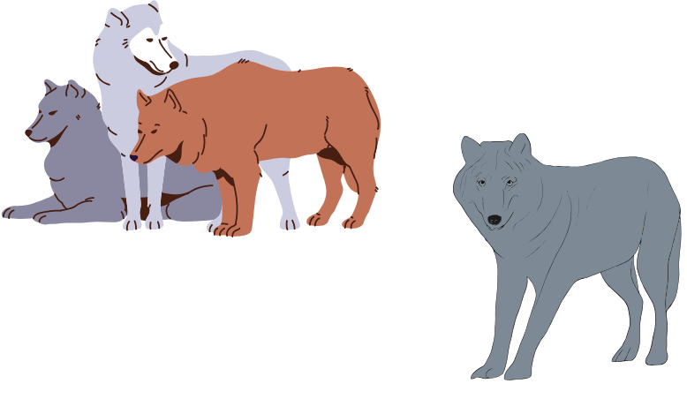
Il mobbing
Origine del termine
Konrad Lorenz è considerato il padre del mobbing.
Egli utilizzò questo termine per descrivere il comportamento che gli individui di una stessa specie utilizzano per escludere un membro dal proprio gruppo.
Copyright Meleam spa
Notes:
Tuttavia, il padre del mobbing è considerato l’etologo Konrad Lorenz, che lo utilizzò per descrivere il comportamento che gli individui di una stessa specie utilizzano per escludere un membro dal proprio gruppo.
Lo psicologo tedesco Leymann iniziò ad utilizzare il termine “mobbing”, proprio dell’etologia, per applicarlo alle relazioni sociali tra individui, e nello specifico anche all’ambiente di lavoro.
Leymann iniziò i suoi studi nei primi anni 80, in Svezia, mettendone in evidenza le sue caratteristiche e la sua diffusione.

Slide 5
Il mobbing
Definizione
Il mobbing sul luogo di lavoro si verifica quando:
  la comunicazione tra colleghi o tra superiori e subordinati (BOSSING) è caratterizzata da conflitti;
  una persona è oggetto di aggressioni dirette o indirette in modo sistematico, frequente o prolungato;
  con l'intenzione e/o l'effetto di emarginarla.
  La persona presa di mira si trova in una posizione di sottomissione e percepisce le azioni subite come discriminazione.
Copyright Meleam spa
Notes:
Il mobbing in ambito lavorativo è un contesto caratterizzato da comunicazioni cariche di conflitto, sia tra colleghi che tra superiori e subordinati; nel caso dei superiori, il fenomeno prende il nome di "Bossing". L'aggressione può essere sia diretta che indiretta, ma è sempre sistematica, sottolineando ancora una volta l'elemento della ripetitività e della durata. Lo scopo o l'effetto è generalmente quello di isolare o escludere la vittima. Coloro che sono bersaglio di mobbing spesso si sentono oppressi e percepiscono queste azioni come forme di discriminazione.

Slide 6
Il mobbing
CARATTERISTICHE CHE IDENTIFICANO IL MOBBING
  INTENZIONALITÀ: Il collega o il datore di lavoro che adotta il comportamento ha l'intenzione di danneggiare il lavoratore.
  TEMPO: Il comportamento deve essere sistematico o ripetuto, occorrendo almeno una volta alla settimana per almeno sei mesi consecutivi (in Italia, solitamente si prolunga per circa tre anni).
  DANNO: Il comportamento è volto a causare un danno al lavoratore, che può estendersi fino alle dimissioni.
Copyright Meleam spa
Notes:
Anche se non esiste una normativa specifica in Italia, il mobbing può essere identificato attraverso alcuni elementi chiave.
1, Intenzionalità: L'aggressore deve avere un obiettivo specifico nel mirare alla vittima. Una singola battuta offensiva senza intento lesivo non è considerata mobbing. Tuttavia, se le offese sono persistenti e dirette sempre verso la stessa persona, allora l'intento può diventare chiaro, e la situazione potrebbe essere classificata come mobbing.
2, Tempo: Il comportamento aggressivo deve essere sistematico e ripetuto nel tempo. Una linea guida presa da un progetto di legge suggerisce che il comportamento debba verificarsi almeno una volta a settimana per un periodo minimo di sei mesi. Questo serve a distinguere tra i normali conflitti lavorativi e le aggressioni mirate.
3, Danno: Infine, il terzo elemento è il danno causato alla vittima, che può variare da problemi di salute a ragioni che portano alle dimissioni, come un tentativo di fuga dalla situazione stressante.

Slide 7

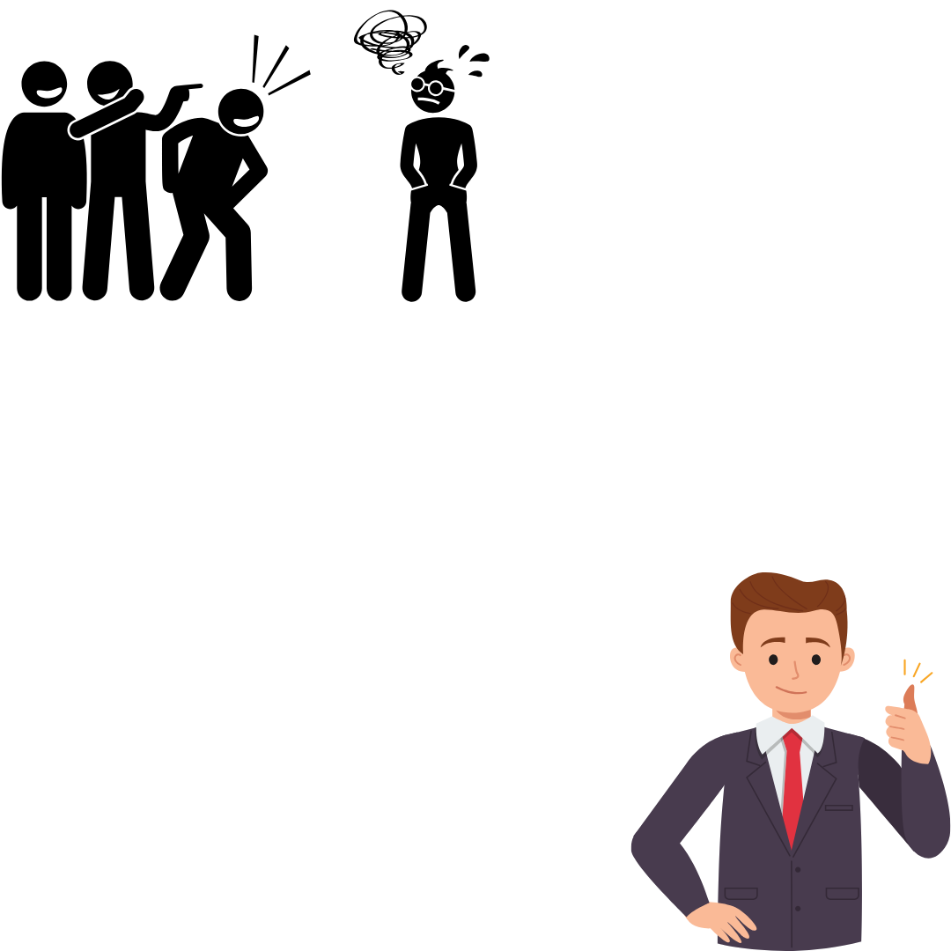


Il mobbing
Mobbing: i soggetti coinvolti
Vittima: anche detto mobbizzato: è il soggetto che subisce il comportamento vessatorio.
Mobber: è colui che mette in atto i comportamenti vessatori.
Copyright Meleam spa
Notes:
In una situazione di mobbing sono coinvolti tre soggetti principali, con ruoli diversi:
il mobber: è la figura centrale che mette in atto i comportamenti vessatori con lo scopo di danneggiare la vittima. I mobber possono avere motivazioni diverse: rivalità, invidia, bisogno di potere, o strategie di esclusione. Le loro azioni possono essere evidenti (attacchi diretti) o subdole (comportamenti manipolativi).
La vittima, anche detto mobbizzato, è il soggetto che subisce il comportamento vessatorio; ogni lavoratore può trovarsi in questa posizione, indipendentemente dal ruolo o dalla personalità. L'impatto psicologico del mobbing sulla vittima può essere devastante, portando a un deterioramento della salute mentale e fisica, e influenzando anche la produttività lavorativa.

Slide 8
Il mobbing
Mobbing: i soggetti coinvolti
Vittima: anche detto mobbizzato: è il soggetto che subisce il comportamento vessatorio.
Mobber: è colui che mette in atto i comportamenti vessatori.
Spettatori: non sono direttamente coinvolti nelle azioni di mobbing, ma hanno comunque un ruolo decisivo nella loro riuscita.
Copyright Meleam spa
Notes:
Infine, gli spettatori: sono coloro che non sono direttamente coinvolti nelle azioni di mobbing, ma hanno comunque un ruolo decisivo nella loro riuscita. Possono collaborare attivamente per evitare di diventare bersagli oppure, per mancanza di coraggio, rimanere passivi, consentendo al mobbing di perpetuarsi.
I soggetti che agiscono come mobber possono essere diversi per tipologie di carattere e personalità, e quindi per obiettivi perseguiti; nel ruolo di vittima, ovvero di persona mobbizzata, potrebbe trovarsi qualunque lavoratore. Gli spettatori possono essere i colleghi della vittima oppure colleghi del mobber, e spesso per paura di diventare anche essi vittime, collaborano nell’esecuzione delle azioni mobbizzanti.

Slide 9
Il mobbing
LE PARTI COINVOLTE NEL MOBBING
1. MOBBER: L'AGGRESSORE, che può essere una singola persona, un gruppo di individui o persino l'organizzazione stessa (in tal caso si parla di BOSSING). Di solito è consapevole delle sue azioni e delle motivazioni che le guidano, sebbene possano esistere casi di "mobber accidentali".
2. MOBBIZZATO: La VITTIMA, ovvero il lavoratore soggetto al mobbing, subisce gravi conseguenze sulla salute (danno biologico) e di conseguenza sul piano economico.
3. LO SPETTATORE: Una persona che osserva il mobbing dall'esterno; può contribuire, anche solo con il suo silenzio e la sua indifferenza, ad aiutare e collaborare con il mobber.
Copyright Meleam spa
Notes:
Riassumendo, nella dinamica del mobbing, ci sono quindi almeno tre figure chiave:
1, L'Aggressore o "Mobber": Questa può essere una singola persona, un gruppo di individui o addirittura l'organizzazione stessa. Sono coloro che iniziano e mantengono il comportamento lesivo.
2, La Vittima: Questo è l'individuo che subisce l'aggressione, con effetti che possono includere danni alla salute, all'autostima e alla performance lavorativa.
3, Lo Spettatore: Questo è spesso un collega che, pur essendo consapevole della situazione, sceglie di non intervenire. In questo modo, diventa in qualche modo un complice tacito dell'aggressore.

Slide 10
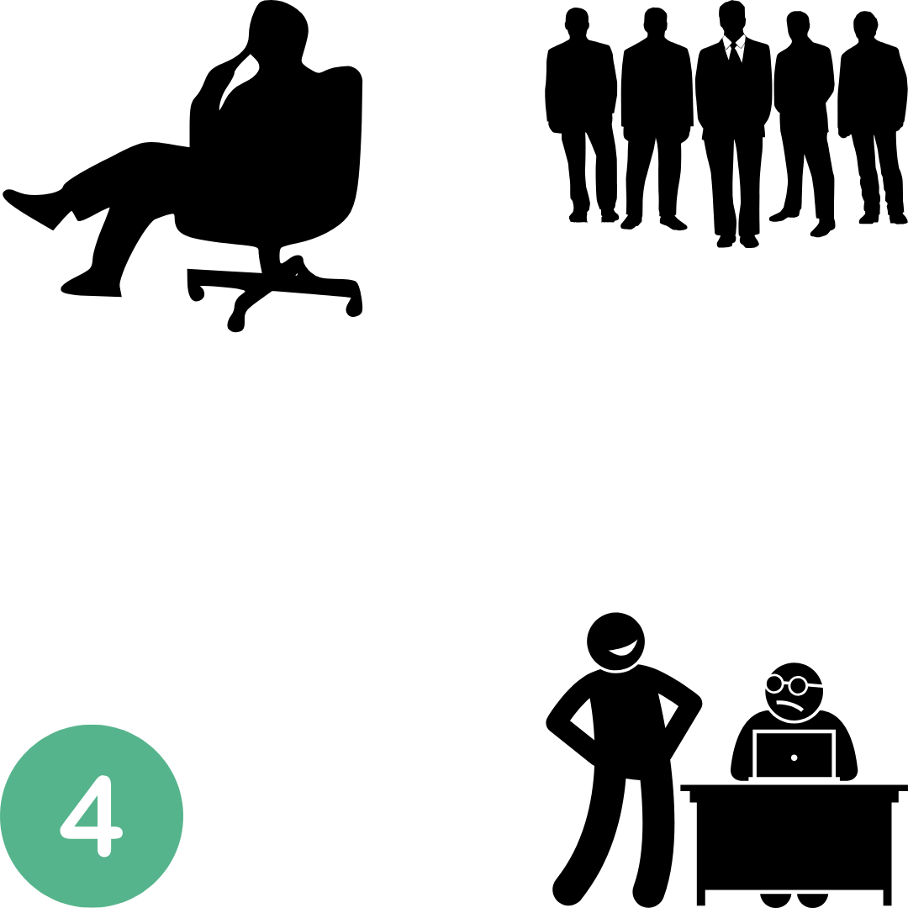
Il mobbing
Mobbing: diverse tipologie
Mobbing verticale:
un’azione di mobbing perpetrata da un superiore ai danni di un sottoposto.
Mobbing orizzontale:
le azioni mobbizzanti sono perpetrate da colleghi nei confronti di una vittima di pari grado.
Copyright Meleam spa
Notes:
Se prendiamo in considerazione gli autori delle azioni di mobbing, possiamo distinguere due tipologie di mobbing: mobbing verticale e mobbing orizzontale.
Quello verticale, in inglese anche chiamato bossing, consiste in un’azione di mobbing perpetrata da un superiore ai danni della vittima. Può essere diretto se i comportamenti di mobbing sono agiti dal capo o superiore personalmente; Il capo agisce personalmente contro la vittima, utilizzando comportamenti come rimproveri ingiustificati, svalutazione pubblica o assegnazione di compiti umilianti.
Oppure il mobbing può presentarsi in modo indiretto se è perseguito per il tramite di altri dipendenti; il superiore delega o manipola altri dipendenti per perpetrare le vessazioni, proteggendo così la propria immagine.
Lo scopo principale del bossing è spesso quello di spingere la vittima a dimettersi, specialmente se il lavoratore è percepito come un ostacolo per l’azienda, sia per ragioni economiche (taglio del personale) che strategiche (riduzione di una figura “scomoda”).
L’obiettivo è quello di portare un lavoratore indesiderato a licenziarsi, ecco perché questa può essere anche utilizzata come una strategia aziendale per ridurre l’organico.
Il mobbing orizzontale si verifica quando le azioni mobbizzanti sono perpetrate da colleghi di pari grado nei confronti della vittima. Qui i motivi possono essere molteplici: l’invidia, la competizione, divergenza di opinioni, eccetera.

Slide 11

Il mobbing
Mobbing: diverse tipologie
Mobbing ascendente:
si verifica quando la vittima è un lavoratore di grado superiore rispetto al mobber.
Mobbing del cliente:
il lavoratore è vittima del mobbing esercitato dal proprio cliente.
Copyright Meleam spa
Notes:
Altri particolari casi di mobbing che non rientrano nella classificazione appena riportata, ma che comunque possono presentarsi in un contesto di lavoro sono il mobbing ascendente e il mobbing del cliente.
Il mobbing ascendente è quello che si verifica quando la vittima è un lavoratore di grado superiore rispetto al mobber. In questo caso con le azioni di mobbing si vuole mettere in discussione l’autorità della vittima, e quindi privarla dei suoi poteri.
Infine, il mobbing del cliente si ha quando il lavoratore è vittima del mobbing esercitato dal proprio cliente, un fenomeno spesso trascurato, ma rilevante. Si manifesta in settori in cui il cliente ha un’interazione diretta e regolare con il personale, come nella vendita al dettaglio, nell’ospitalità o nei servizi.
Si manifesta con richieste irragionevoli, umiliazioni pubbliche o trattamenti denigratori.
Questo tipo di mobbing pone sfide particolari, poiché la vittima spesso non può rispondere liberamente senza rischiare ripercussioni sul rapporto cliente azienda.

Slide 12
Il mobbing
Mobbing: diverse tipologie
  Bossing o Mobbing Verticale : Si verifica dall'alto verso il basso, con superiori che prendono di mira i subordinati (costituisce circa il 55% dei casi).
  Mobbing Orizzontale : Coinvolge colleghi allo stesso livello, spesso scaturisce da invidie, gelosie, difficoltà nell'affrontare emozioni o frustrazioni (circa il 45% dei casi).
  Mobbing Ascendente : Si verifica quando i lavoratori mirano a un superiore (meno del 5% dei casi).
  Doppio Mobbing : La vittima è attaccata sia sul luogo di lavoro che a casa, generando una tensione che si ripercuote anche sulla famiglia, la quale potrebbe reagire in modo negativo a causa della depressione del congiunto.
Copyright Meleam spa
Notes:
Dunque esistono varie forme di mobbing che si manifestano in diversi contesti lavorativi:
Bossing o Mobbing Verticale: Questo tipo, che rappresenta il 55% dei casi, vede un superiore o il datore di lavoro come l'aggressore. Lo scopo potrebbe essere quello di marginalizzare o eliminare un dipendente percepito come inadatto o indesiderato.
Mobbing Orizzontale: In questa forma, i colleghi sono gli aggressori, spesso ganging up su una singola vittima.
Mobbing Ascendente: Molto meno comune, in questo caso è il capo ad essere il bersaglio dell'aggressione.
Se si è testimoni di queste dinamiche, è vitale non restare indifferenti. Se ci sono problemi o disaccordi, sia con i superiori sia con i colleghi, è preferibile affrontarli apertamente invece di agire in modo indiretto e dannoso.
Doppio Mobbing: Questo termine si riferisce a un fenomeno in cui la vittima di mobbing sul lavoro non trova supporto neanche in casa, spesso a causa di una mancanza di comprensione da parte dei familiari.
Agire contro il mobbing è fondamentale, e aprire un dialogo chiaro e diretto può essere il primo passo verso la soluzione.

Slide 13









Il mobbing
FASI DEL MOBBING
0. Conflitto Fisiologico
1. Conflitto Mirato
2. Inizio del Mobbing
3. Primi Sintomi Psicosomatici
4.Errori e Abusi dell’amministrazione
5.Aggravamento disturbi della Vittima
6.Esclusione dal Mondo del Lavoro
Doppio Mobbing
Copyright Meleam spa
Notes:
Il mobbing spesso segue un percorso progressivo. Inizia da una situazione di conflitto che potrebbe essere considerata "normale" in un ambiente lavorativo dove le persone non si sono scelte. Tuttavia, il conflitto può evolvere in una forma mirata di aggressione verso un individuo. Una volta che il mobbing inizia, la vittima comincia a manifestare sintomi psicosomatici dovuti allo stress e alla tensione. Questo, a sua volta, può portare a errori sul lavoro, che possono essere amplificati o sfruttati per ulteriori attacchi. Se non affrontato, il mobbing può portare all'isolamento professionale e perfino avere ripercussioni negative nella vita familiare della vittima, configurando un quadro di "doppio mobbing".

Slide 14
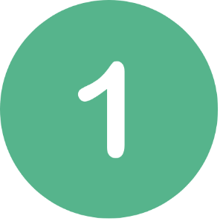
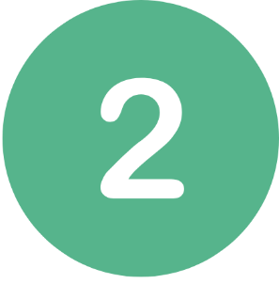
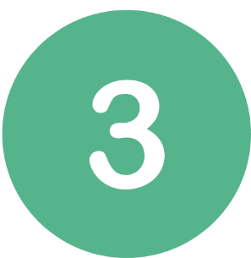
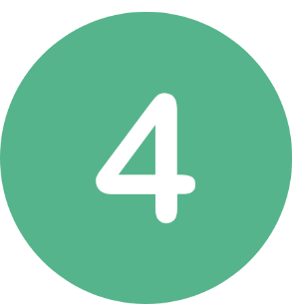
Il mobbing
Mobbing: le fasi
Il conflitto quotidiano.
Mobbing e terrore psicologico.
Errori ed abusi anche non legali dell’Amministrazione del Personale.
Esclusione dal mondo del lavoro.
Copyright Meleam spa
Notes:
Uno dei modelli a cui si fa tipicamente riferimento nella descrizione dell’evoluzione del fenomeno del mobbing è il modello a quattro fasi proposto da Leymann.
Questo modello descrive gli stadi in cui si trova il soggetto vittima di mobbing mentre subisce le aggressioni del mobber.
Vediamo in dettaglio le quattro fasi e il loro significato.
La fase numero 1: il conflitto quotidiano.
Questa fase rappresenta una situazione di normale interazione lavorativa in cui emergono divergenze, spesso inevitabili in contesti professionali. Questi conflitti, se gestiti in modo costruttivo, possono essere risolti senza conseguenze durature. Tuttavia, se si intensificano e non trovano soluzione, possono diventare il terreno fertile per l’insorgere del mobbing. In questa fase, la distinzione tra conflitti fisiologici e patologici è cruciale, perché è qui che si gettano le basi per lo sviluppo di comportamenti mobbizzanti.
La fase numero 2: mobbing e terrore psicologico.
In questa seconda fase il conflitto si fa più sistematico e si cominciano a cristallizzare maggiormente i ruoli di aggressore e di vittima. Il mobber comincia ad agire in modo intenzionale per danneggiare la vittima. Se nella fase numero uno i conflitti erano casuali, nella seconda fase il conflitto è intenzionalmente voluto dal mobber. Dall’altra parte la vittima si viene sempre più a rinchiudere nel suo ruolo di soggetto che subisce le vessazioni dell’aggressore; il mobber intensifica le azioni contro la vittima, che si trova progressivamente isolata e in una posizione di crescente vulnerabilità.
Fase numero 3: errori ed abusi anche non legali dell’Amministrazione del Personale.
In questa fase la vittima comincia ad avvertire problemi di salute, e quindi si assenta, richiede più permessi, manifesta una riduzione della produttività. Questo comportamento viene attenzionato dall’amministrazione del personale che, influenzata dalle dicerie che ormai si sono diffuse ad opera del mobber, ne subirà l’influenza. L’opinione di cui l’amministrazione del personale si convincerà sarà quella secondo la quale il mobbizzato è un peso per l’azienda, e che quindi sarà meglio che l’azienda ne faccia a meno. Inizieranno le procedure per estromettere la vittima nel modo migliore per l’azienda: può fare ricorso a trasferimenti, demansionamenti, o altre pratiche che possono portare il soggetto a rassegnare volontariamente le dimissioni.
Fase numero 4: l’esclusione dal mondo del lavoro.
La fase finale rappresenta l’esito più drammatico del mobbing: l’estromissione della vittima dall’azienda. Questo può avvenire in tre differenti modi: il lavoratore rassegna le dimissioni, l’azienda licenzia il lavoratore (in questo caso l’azienda deve comunque rispettare lo statuto del lavoratore e quindi avere una giusta causa per effettuare il licenziamento); infine, ci può essere il caso in cui il licenziamento avviene a seguito di accordi tra entrambe le parti (l’azienda può offrire una buona uscita oppure, ad esempio, un prepensionamento in cambio di una risoluzione pacifica del rapporto).
Non sempre si attraversano tutte le fasi riportate, perché ad esempio alle volte se ne saltano alcune per giungere direttamente all’ultima in quanto la vittima non riesce a reggere le vessazioni e conclude subito il rapporto di lavoro, ad esempio già dopo la seconda fase.
Questo modello fornisce una struttura chiara per analizzare e affrontare il mobbing, ma richiede un impegno congiunto da parte di individui e organizzazioni per essere efficace nel contrastarlo.

Slide 15
Il mobbing
QUADRO NORMATIVO
Non esiste ad oggi un riferimento specifico al mobbing nel nostro ordinamento giuridico, ma esistono parecchie norme che si possono applicare a questa situazione:
  Costituzione (Art. 2: Tutela della personalità, Art. 32: Tutela della salute del lavoratore, Art. 41: Tutela di sicurezza, libertà e dignità umana del lavoratore...).
  Codice civile (Art. 2043: Risarcimento da fatto illecito, Art. 2087:Tutela delle condizioni di lavoro, Art. 2103: Prestazione del lavoro, L.300/70: statuto dei lavoratori...).
  Codice penale (Art. 582: Lesioni personali, Art. 594: Ingiuria, Art. 595: Diffamazione, Art. 660: Molestia o disturbo alle persone)
Copyright Meleam spa
Notes:
Normativa Italiana sul Mobbing.
In Italia, non c'è una legislazione specifica che tratta il fenomeno del mobbing, sebbene sia un argomento di discussione continuo. Tuttavia, esistono diversi strumenti giuridici che possono essere applicati in questi casi. Alcuni articoli della Costituzione Italiana servono a tutelare la dignità e i diritti del lavoratore. Inoltre, esistono leggi nel Codice Civile, come anche nello Statuto dei Lavoratori, che possono essere utilizzate per affrontare specifici comportamenti lesivi. Articoli del Codice Penale relativi a ingiuria, molestie e diffamazione possono anche trovare applicazione in casi di mobbing.

Slide 16
Il mobbing
COME AFFRONTARE IL MOBBING
L'accordo quadro europeo del 8 novembre 2007 affronta il tema delle molestie e della violenza sul luogo di lavoro con l'obiettivo di prevenirle e, se necessario, gestirle in modo efficace. Esso condanna inequivocabilmente tutte le manifestazioni di molestia e violenza, ribadendo la responsabilità del datore di lavoro nel proteggere i lavoratori da tali rischi.
Le procedure stabilite possono includere una fase informale, durante la quale un intermediario di fiducia, accettato sia dalla direzione che dai lavoratori, possa intervenire. Eventuali reclami devono essere esaminati e risolti con tempestività.
Copyright Meleam spa
Notes:
Accordo Quadro Europeo sul Mobbing.
Sebbene non esista una legislazione specifica a livello europeo per contrastare il mobbing, esiste un accordo quadro che fornisce linee guida su come gestire tali situazioni. Questo accordo non ha forza di legge, ma condanna categoricamente ogni forma di molestia e violenza sul lavoro, sottolineando il ruolo e le responsabilità del datore di lavoro nella prevenzione.
Per prevenire il mobbing, una fase iniziale potrebbe essere informale, dove si fornisce alla vittima un supporto specializzato, che gode della fiducia sia della vittima che del datore di lavoro, per migliorare la situazione lavorativa. Se la gestione informale fallisce, sono necessarie ulteriori misure.

Slide 17
Il mobbing
COME AFFRONTARE IL MOBBING
Se ci si trova ad affrontare una situazione di mobbing, è fondamentale adottare le seguenti strategie:
  Cercare un sostegno da parte di amici, familiari o colleghi di fiducia.
  Raccogliere prove tangibili, come e-mail o tenere un diario che documenti situazioni critiche e comportamenti inappropriati.
  Non esitare a chiedere aiuto all'interno dell'azienda, se possibile, rivolgendosi a figure competenti o risorse umane.
  Considerare la possibilità di rivolgersi agli sportelli anti-mobbing presso le Aziende Sanitarie o centri istituiti da sindacati, associazioni o privati, dove si può ricevere supporto e consulenza specifica per affrontare la situazione.
Copyright Meleam spa
Notes:
Come Affrontare il Mobbing.
Se ti trovi ad essere vittima di mobbing, è cruciale cercare supporto e affrontare proattivamente la situazione. Il primo passo può essere quello di raccogliere prove che attestino il comportamento molesto, senza esagerare la gravità degli eventi. È importante distinguere tra un conflitto normale e un caso estremo di mobbing.
Per trovare aiuto, inizia dall'interno dell'organizzazione, se possibile. Se questo non è sufficiente, ci sono anche istituzioni esterne, come centri anti-mobbing in alcune regioni (come il Veneto) e sindacati che offrono servizi sia per le vittime che per i datori di lavoro per gestire e affrontare tali situazioni.

